Slide 1
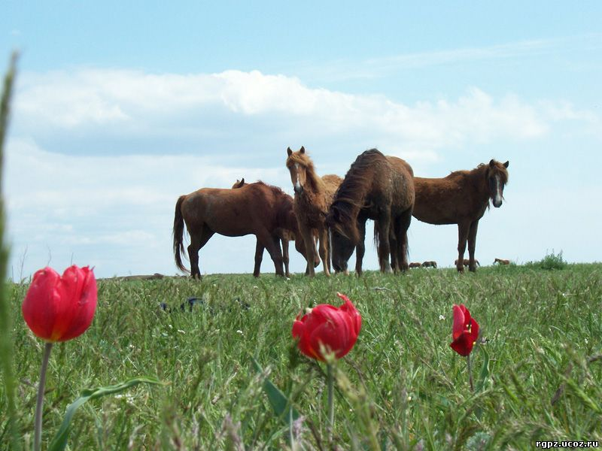
Ростовской области – 77 лет

Slide 2
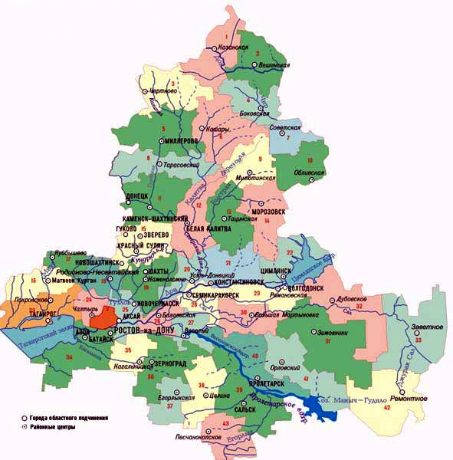

Slide 3
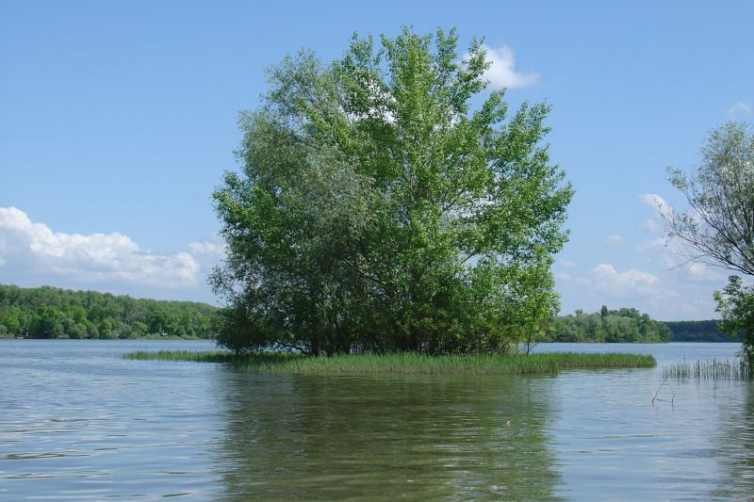

Slide 4
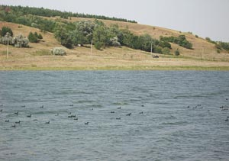

Slide 5
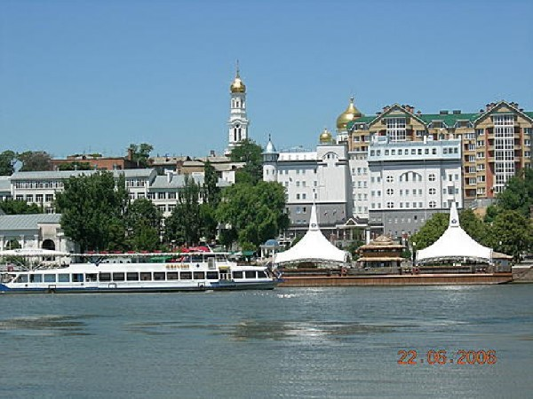
Ростов –на -Дону

Slide 6
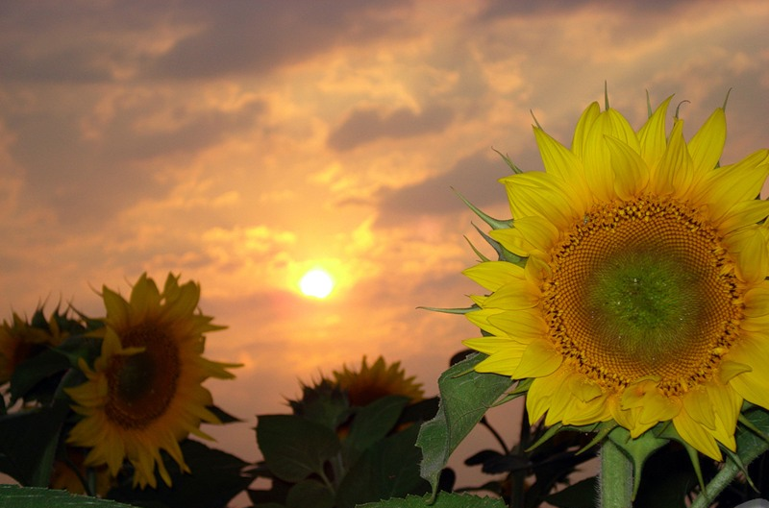

Slide 7
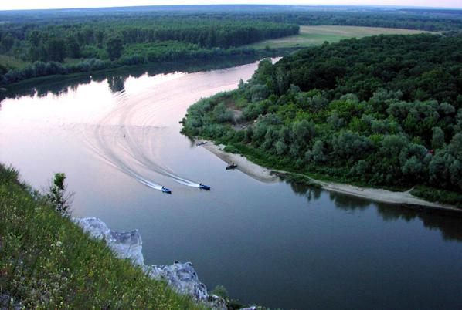

Slide 8
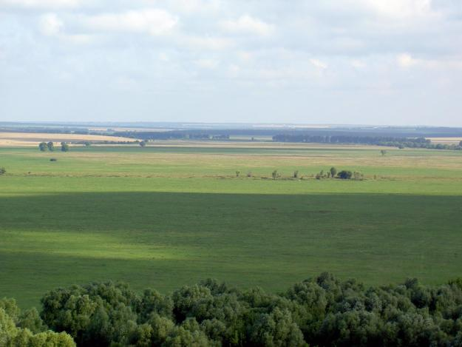

Slide 9
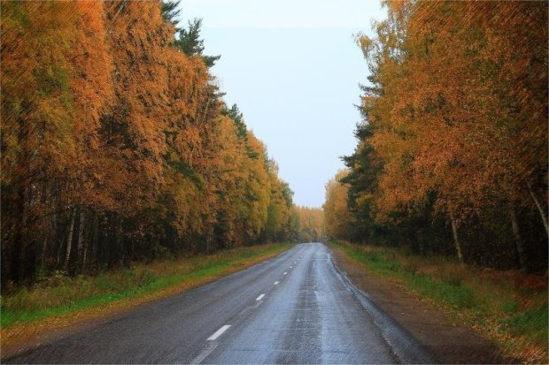

Slide 10
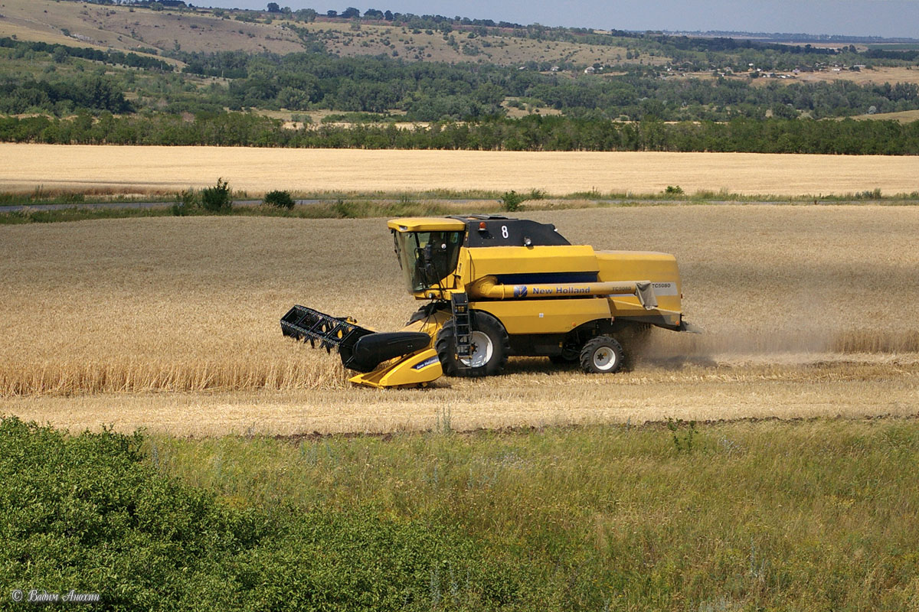

Slide 11
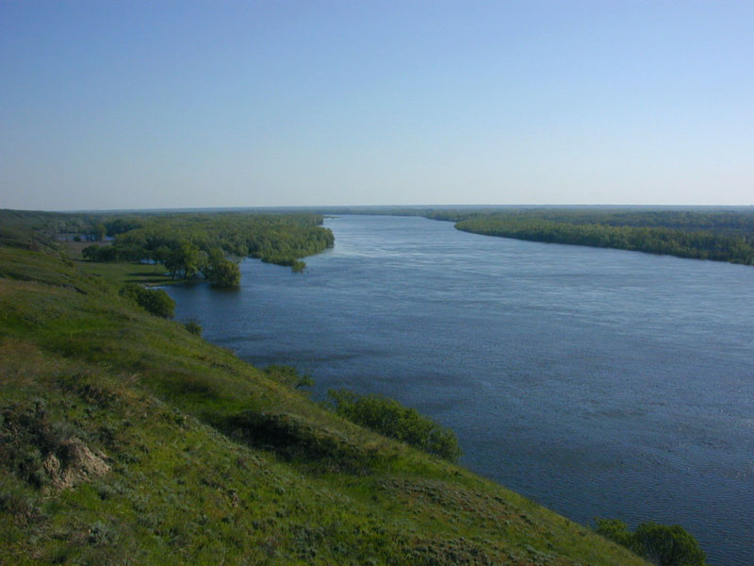

Slide 12
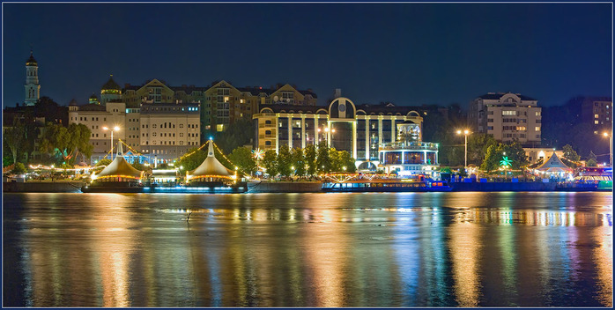

Slide 13
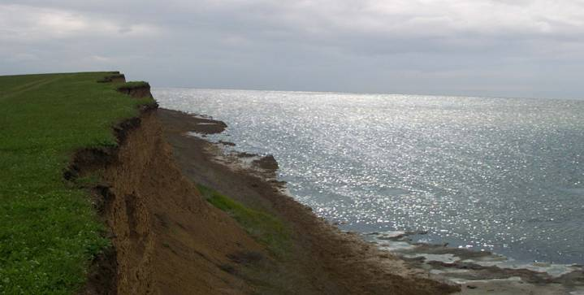

Slide 14
Флаг Ростовской области

Slide 15
Герб Ростовской области

Slide 16
Викторина
Коренной житель Донского края.
казак
Главный город Ростовской области.
Ростов-на-Дону
Главная река нашего края.
Дон
В какое море она впадает?
Азовское море

Slide 17
Викторина
В каком году образована Ростовская область?
1937 г.
Назовите символы Ростовской области.
Флаг, гимн, герб.
Что символизируют на флаге три цвета?

Slide 18
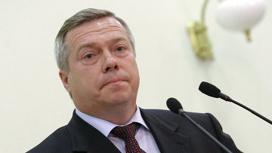
Кто является губернатором Ростовской области?

